Slide 1

Agnostic Federated Learning

Slide 2
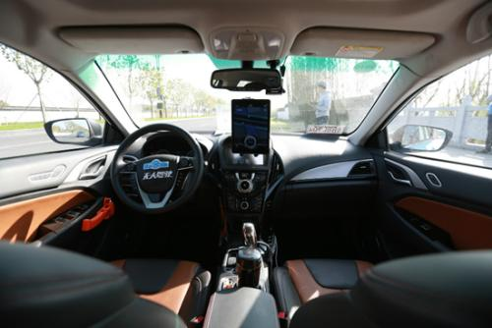

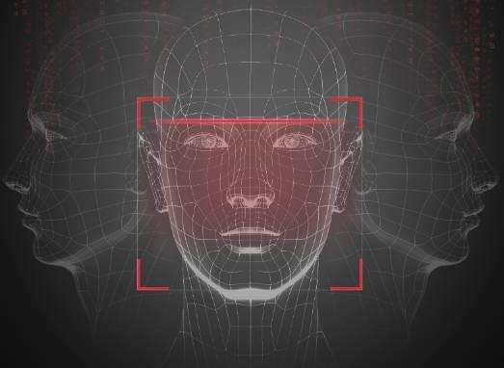
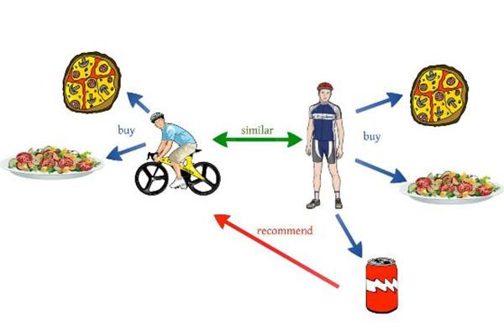
背景
随着机器学习与人工智能的快速发展，形成了许多应用，逐渐在人们的生活中无可取代，为人们产生了巨大的价值
比如银行预测信用风险和信誉，推荐潜在的伙伴等等

Slide 3
泛化误差
学习方法的泛化能力是由该方法学习到的模型对未知数据的预测能力，是学习方法本质上重要的性质。
机器学习的算法的最终目标是最小化期望损失风险（也就是模型在任意未知测试样本上都表现良好）
测试数据的真实分布通常是不知道的
Notes:
现实中采用最多的办法是通过测试泛化误差来评价学习方法的泛化能力。泛化误差界刻画了学习算法的经验风险与期望风险之间偏差和收敛速度。

Slide 4
挑战——优化的局限性
近似误差
衡量的是函数集合中的最优期望风险与全局最优期望风险的差别。这项误差与空间的表达能力有关
优化误差
衡量的是优化算法迭代后输出的模型与精准精准最小化经验风险的模型的差别。这项误差是由于优化算法的局限性带来的
估计误差
衡量的是最小化经验风险的模型和最小化期望风险的模型所对应的期望风险的差别。这项误差主要由训练数据集的局限性带来的
Notes:
定性地讲，当函数空间增大时，近似误差减小，估计误差增大；当数据量增大时，估计误差减小；当迭代轮数T增大时，优化误差减小。那么定量而言，

Slide 5
挑战——非独立同分布
传统的做法是依照分布式机器学习，将数据从中心节点分发出去
随机采样划分
全局置乱切分
局部置乱切分
真实的场景常常不允许数据的自由分发，并且很有可能是不同分布
目的——尽可能地保持数据分布

Slide 6
联邦学习
数据是机器学习的基础，但很分散
同时各国都在加强对数据安全和隐私的保护
针对数据孤岛和数据隐私的两难问题,多家机构和学者提出解决办法。谷歌公司提出了基于个人终端设备的“联邦学习” 算法框架。
Notes:
联邦学习技术及数据隐私保护大会上明确提出了“联邦机器学习”这个概念。
而在大多数行业中,由于行业竞争、隐私安全、行政手续复杂等问题,数据常常是以孤岛的形式存在的。甚至即使是在同一个公司的不同部门之间实现数据集中整合也面临着重重阻力。在现实中想要将分散在各地、各个机构的数据进行整合几乎是不可能的,或者说所需的成本是巨大的。随着人工智能的进一步发展,重视数据隐私和安全已经成为了世界性的趋势。每一次公众数据的泄露都会引起媒体和公众的极大关注,例如Facebook的数据泄露事件就引起了大范围的抗议行动。
欧盟最近引入的新法案《通用数据保护条例表明,对用户数据隐私和安全管理的日趋严格将是世界趋势。要解决大数据的困境,仅仅靠传统的方法已经出现瓶颈。两个公司简单的交换数据在很多法规包括GDPR框架下是不允许的。用户是原始数据的拥有者,在用户没有批准的情况下,公司间是不能交换数据的
在满足数据隐私、安全和监管要求的前提下，设计一个机器学习框架，让人工智能系统能够更加高效、准确的共同使用各自的数据。

Slide 7
联邦分布——非均值分布
各方收集数据的能力不均
各方收集的数据特征不均
在许多常见的情况下，均匀分布并不是自然的客观分布，而试图使特定分布U的预期损失最小化是有风险的。
Notes:
联邦学习试图最小化哪些预期损失?大多数标准联邦学习的集中式模型都是在从客户端抽取的子样本中获得的聚合训练样本上进行训练的。
这是因为目标分布通常可能与u非常不同。在许多情况下，这可能导致次优甚至有害的性能。
例如，想象一下一个可信的联合学习场景，学习者可以使用大量昂贵的移动电话，这些电话通常由软件工程师或其他技术用户（比如70%）使用，而不是其他用户（30%），还有一小部分其他手机较少被非技术用户使用（5%），明显更多地被其他用户使用（95%）。
然后，集中化模型将基本上基于基于昂贵客户机的统一分布。但是，很明显，这样的模式将不适用于由5%-95%的普通用户和技术用户组成的广泛的通用目标领域。
事实上，我们还不清楚为什么最小化关于U的预期损失会对客户端有利，因为客户端的分布是Dks

Slide 8



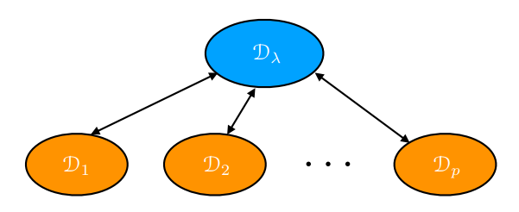
无知联邦学习
传统的联邦学习使用均值分布，即
需要假设目标分布为
不采用上述假设，考虑不可知的场景
把分布建模成未知的混合分布
Notes:
我们将不采用该假设，因为它具有相当的限制性，而且正如后面讨论的那样，它可能导致对域用户有害的解决方案。
相反，我们将考虑一个不可知的联邦学习(AFL)场景，其中可以将目标分布建模为未知分布的混合
由于混合权重λ是未知的,在这里,学习者必须想出一个解决方案,最稳的方法是训练一个模型，它有利于任何单纯形λ

Slide 9





无知联邦学习
无知联邦学习损失函数，通过优化最差情况来提高目标精度
实际上，学习器只能通过有限个样本 来估计第 个客户端的分布 ，即
Notes:
也就是优化的时候，先找到一个使得损失函数最大的lambda，然后在这个情况下再找一个模型参数使得损失函数值最小

Slide 10
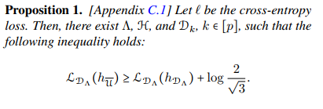
与联邦学习的对比
无知联邦学习不对目标分布有任何的假设
面对其他测试数据时表现良好
均值假设在面对最坏假设时，有很大的风险
不可知预测其准确率 | 均值预测器准确率
90 | 78
80 | 70
Notes:
最小化不可知损失的预测器是否与标准联合学习的解决方案一致？标准联合学习的性能有多差？
首先证明，即使样本数趋于无穷大，即使学习者能够获得分布Dk并使用预测因子hU，h的损失也可以高于hD∧通过恒定损失获得的最优损失。

Slide 11




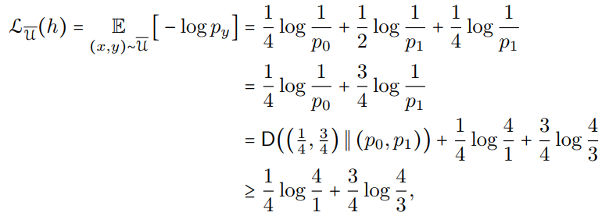
例子
考虑两个分布D1和D2，他们只拥有一个数据x，其中
令
我们考虑两边数据量相等的情况，即
那么对于 和 分别表示分类为0和1的概率
Notes:
其中，最后一个不等式遵循相对熵的非负性。此外，当p0 = 1−p1 = 1 4时，等式成立，这定义了hU, LU(h)的最小值。

Slide 12
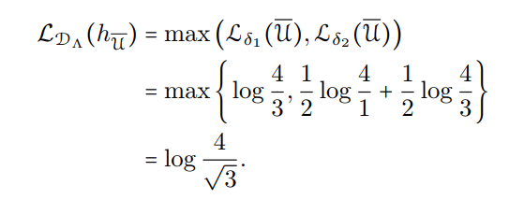
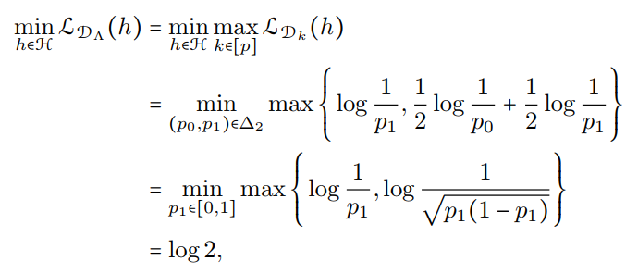
例子
Notes:
因为1/2是p1中凸优化的解，考虑max

Slide 13



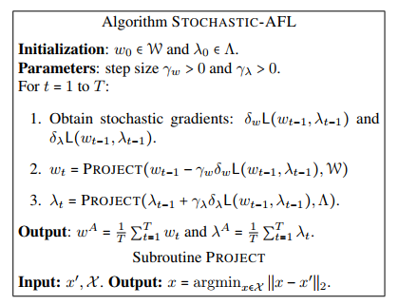
AFL算法
正则化损失函数
其中
Notes:
假设L是一个关于h的凸函数，第三项与h无关，可以作为一个常数，h的范数也是一个凸函数，因此整体就是对于h的一个凸优化问题
观察这个问题(8)允许一个自然的博弈论解释为一个两方博弈，在这个博弈中，自然选择λ∈Λ最大化的目标,而学习者寻求w∈w最小化损失。
我们首先给出了一个随机的AFL优化算法来解决AFL问题，假设我们可以得到这样的无偏估计。在每个步骤中,计算随机梯度算法对λ和w并相应地更新模型。然后项目λΛΛ通过凸极小化通过计算一个值。

Slide 14
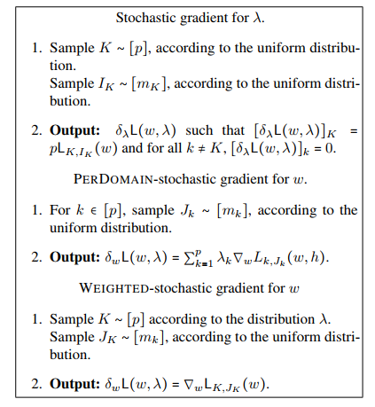
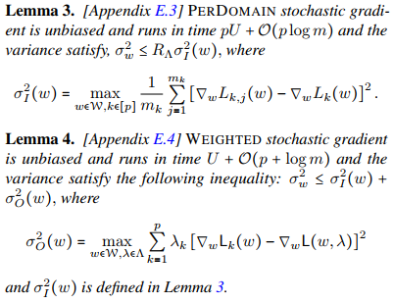
随机梯度下降
Notes:
因为RΛ≤1,乍一看,上面的两个前题可能表明PERDOMAIN随机总是比加权随机梯度好。
对于较大的p值，为了进行公平的比较，我们需要对加权随机梯度的p个独立副本进行平均，我们称之为p加权，并将其与perdomo -随机梯度进行比较。由于p i.i.d.随机变量的平均值的方差是1/p乘以个体方差，由引理4可知，下面是成立的

Slide 15
实验设置
数据集
Adult
Fashion MNIST
Cornell and Penn Tree Bank
Notes:
为了研究AFL算法的优点，我们对三个数据集进行了实验。虽然我们的优化收敛保证只适用于凸函数和随机梯度，但我们证明了我们的领域无关学习在非凸函数和随机梯度下降的变体(如Adagrad)上也有很好的效果。

Slide 16
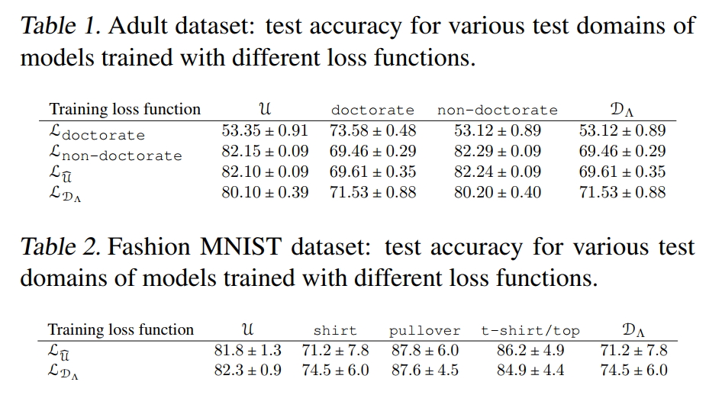
实验
Notes:
成人数据集是来自UCI机器的人口普查数据集学习知识库。这项任务包括预测一个人的收入是否超过5万美元。我们根据这个人是否拥有博士学位将这个数据集分为两个域，得到的结果是:博士域和非博士域。
我们用分类特征和Adagrad优化器训练了一个逻辑回归模型。
Fashion MNIST数据集是一个类似于MNISTlike的数据集，其中图像被分为10类服装，而不是手写数字。我们提取了标注有t恤/上衣、套衫和衬衫三种类别的数据子集，并将这个子集分成三个域，每个域由一类服装组成。然后，我们使用逻辑回归和Adam优化器为这三个类训练一个分类器。
在这三个领域或类别中，衬衫类别是最难区分的。域无关模型提高了衬衫的性能超过它降解套衫和衬衫,导致shirt-specific和总体精度改善相比,该模型与均匀分布训练。
此外，在这个实验中，无知联邦学习的效果不仅在最差域里超过了均值分布，而且在均值分布上也超过了平均分布的测试

Slide 17
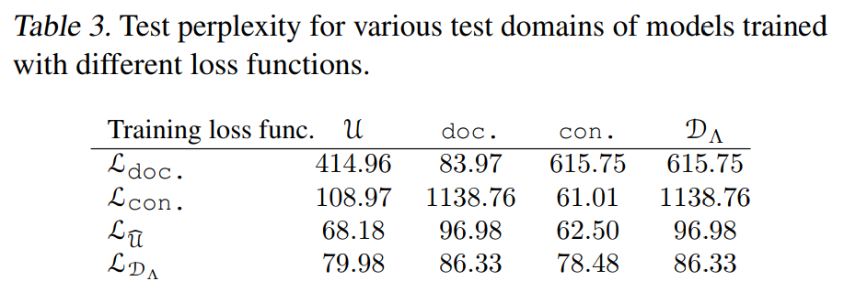
实验
Notes:
在键盘应用程序的推动下，单个客户端在多个环境(如聊天应用程序、电子邮件和web输入)中使用经过训练的语言模型，我们创建了一个数据集，它组合了两种非常不同类型的语言数据集:对话和文档。
对于对话，我们使用了包含电影对话的Cornell movie数据集对于文档，我们使用Penn TreeBank (PTB)数据集。我们通过将会话和文档作为域，将上述两个corp组合在一起，创建了一个单一数据集。
我们对数据进行预处理，去掉标点符号，统一大写数据，并计算出10000个最常用的词汇。我们使用动量优化器训练了一个两层的LSTM模型。模型的性能由模型的perplexity来衡量，perplexity是交叉损耗的指数。
在这两个领域中，文档领域是比较复杂的领域。对于这个领域,测试领域的困惑不可知论者模型接近,只在文档数据模型的训练和比模型的训练与Û均匀分布。

Slide 18
结论
介绍了一个基于学习目标原则的联邦学习的新框架
给出了详细的理论分析
给出了一个基于理论的学习算法
给出了大规模问题的随机优化解决方案及其扩展
实验结果表明，解决方案可以在实践中产生显著的效益

Slide 19
Adaptive Federated Learning in Resource Constrained Edge Computing Systems

Slide 20
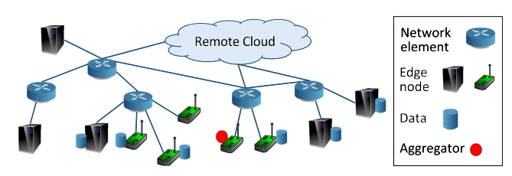
背景
边缘计算架构，其中边缘节点通过网络 (如网关和路由器)与远程云进行互连
每个局部更新消耗边缘节点的计算资源，每个全局聚合消耗网络的通信资源。消耗的资源数量可能随时间而变化，并且全局聚合的频率、模型训练的准确性和资源消耗之间存在复杂的关系。

Slide 21
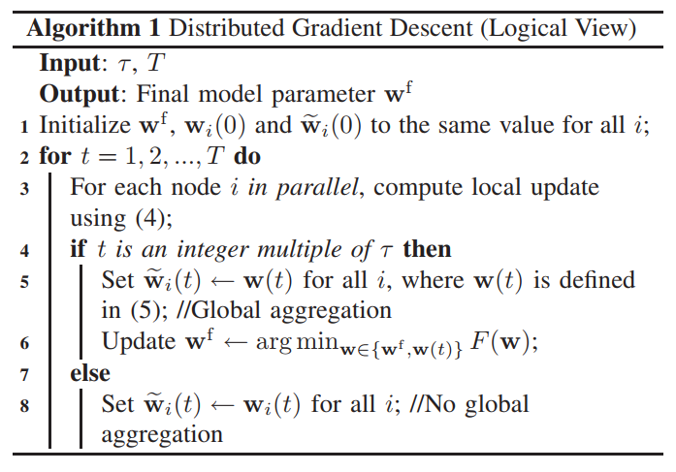
传统方法
每隔 轮进行一次聚合
根据数据量进行聚合权重分配
Notes:
从算法1得到的最终模型参数wf是产生最小全局损耗的参数是在算法的整个执行过程中的每个全局聚合之后。
在实践中，我们发现wf和w(T)通常是相同的，但是使用wf在收敛保证方面提供了理论上的严谨性，因此我们在本文中使用wf。
算法1背后的基本原理是,当τ= 1,即。,当我们执行全球每个地方更新后聚合步骤,分布式梯度下降(忽略沟通方面)相当于集中的梯度下降法,后者假设所有样本数据在一个集中的位置和全球损失函数及其梯度可以直接观察到。

Slide 22



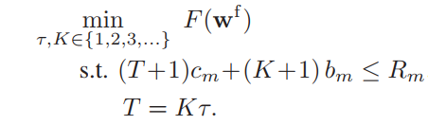
资源受限场景
对于 种不同的资源，对于每个 ，定义 为本地每一次更新时对于资源 所带来的消耗，定义 为全局每一次更新时对于资源 所带来的消耗。 为本地迭代轮次， 为全局聚合次数， 为总学习轮次，所以对于资源的消耗就可以写作
令 为第 种资源的限制，则可以写作带约束的优化问题
Notes:
例如，一种类型的资源可以是时间，另一种类型可以是能源，第三种类型可以是通信带宽，等等。

Slide 23

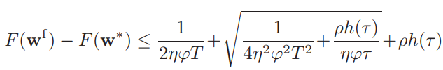





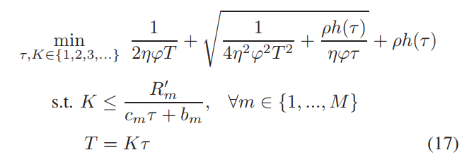
与 的选取
当目标函数在高条件下时，可以收敛
其中
因此目标函数可以变为
Notes:
对于τ和δT时的最优差距变得越来越小大。当涛等于1时，那么右项等于零，因此当计算资源无限时，我们都趋向于令涛等于1，也就是类似于中心化的情况

Slide 24
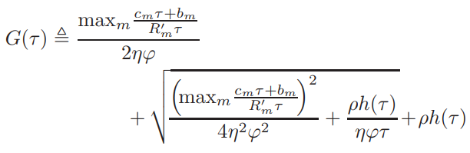



与 的选取
目标函数可以分两个部分
尽可能的大，以进行多轮迭代
尽可能的小，以减小最优差
Notes:
这里将T带入到原本的目标函数中，可以得到一个只和涛有关的目标函数，左边希望涛尽可能的大，以进行多轮迭代，减少左边的项，右边希望涛尽可能的小，以减小最优差，减少右边的项。
因此我们希望计算出一个切确的平衡点作为涛的选值
这里很难计算出一个切确的值，因为目标函数同时包含着多项式项和指数项，因为涛只可以是正整数，因此可以通过遍历搜索来确定

Slide 25
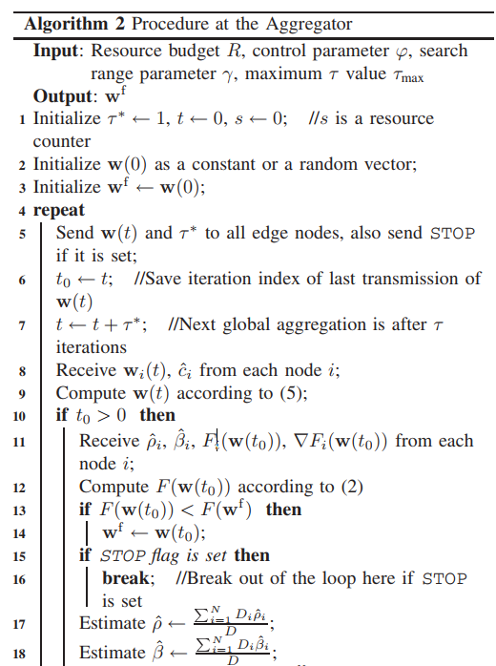
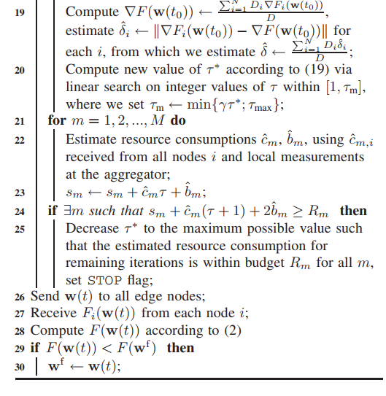
算法
Notes:
由聚合器在每次重新计算全局聚合长度,基于最更新的参数估计。当搜索τ∗时,会使用下面的搜索范围。这是由于考虑到实际的估计误差。第20行算法2所示,我们寻找新的值τ∗γ倍的当前值τ∗,并找到τ∗最小化G(τ),其中γ> 0是一个固定的参数。

Slide 26
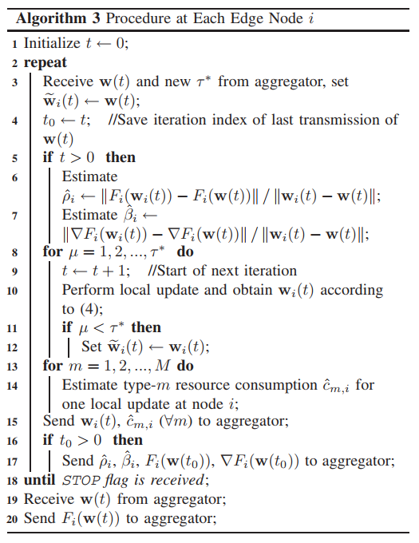
算法
Notes:
当t > 0, wi (t) = w (t)只发生在不同的节点有极其相似的(通常是平等)的数据集,在这种情况下,一个较大的τ值的收敛性不会比一个较小的值差

Slide 27
实验设置
这表示边缘计算环境，其中边缘节点的计算能力是异构的。所有这5个节点都有本地数据集，在这些数据集上进行模型训练。聚合器位于其中一台电脑上，因此与本地数据集共存。
在案例1中，每个数据样本被随机分配给一个节点，因此每个节点都有统一的(但不是完整的)信息。
在案例2中，所有的数据每个节点中的示例具有相同的标签。这表示每个节点都有不一致的信息，因为整个数据集都有具有多个不同标签的样本。
在案例3中，每个节点都有完整的数据集(因此有完整的信息)
在案例4中，带有前一半标签的数据样本根据案例1分配到前一半节点上，其余样本根据案例2分布在后一半节点上

Slide 28
实验设置
资源定义：时间
数据集
SVM—DGD：MNIST 1000train and 1000test
SVM—SGD：MNIST
Linear regression: energy dataset，19735样本
K-means—DGD：用户知识数据集，403样本，分为4类
CNN—SGD：MNIST-F
Baselines
中心化梯度下降
经典联邦学习（非自适应）
Notes:
为了便于表示和解释结果，我们让M = 1，并在我们实验中将时间视为单一资源类型。对于原型系统，我们按照固定的时间预算对每个模型进行培训
c和b的值(为了简单起见，我们省略了下标m = 1)分别对应于每个本地更新和全局聚合实际使用的时间。仿真环境利用模拟的资源消耗进行模型训练，资源消耗随机产生具有均值和标准差的高斯分布
为了进行公平的比较，我们实现了对所有基线的资源消耗的估计，并在达到资源(时间)预算时停止培训。

Slide 29
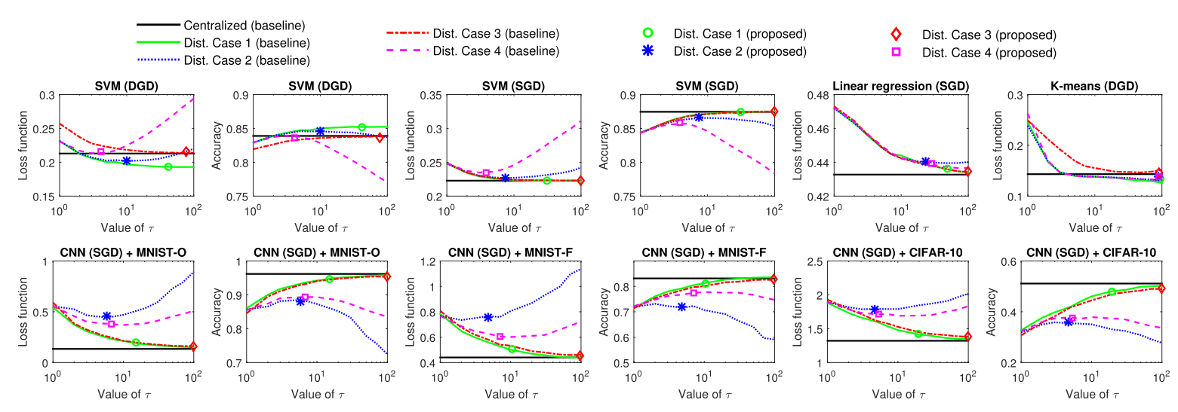
实验
Notes:
损失函数值和分类准确性不同τ。只有SVM和CNN分类器有精度值。曲线显示的结果与不同的固定基线值τ。我们建议的解决方案(由单个标记针对每种情况)给平均τ和损失/精度接近最优在所有情况下。
我们比较的损失函数值算法(自适应τ)基线的方法,也是比较SVM的分类精度和CNN分类器。我们也看到的(经验)最优值τ是不同的案例和模型不同,所以一个固定值τ并不适合所有的情况。
在某些情况下，分布式方法可以比集中式方法执行得更好，因为在给定的时间预算下，联邦学习能够利用多个节点上的计算资源。
在DGD方法中，案例3的性能不如案例1，因为案例3中每个节点的数据量都大于案例1，而DGD处理整个数据量，因此案例3每次本地更新都需要更多的资源。

Slide 30
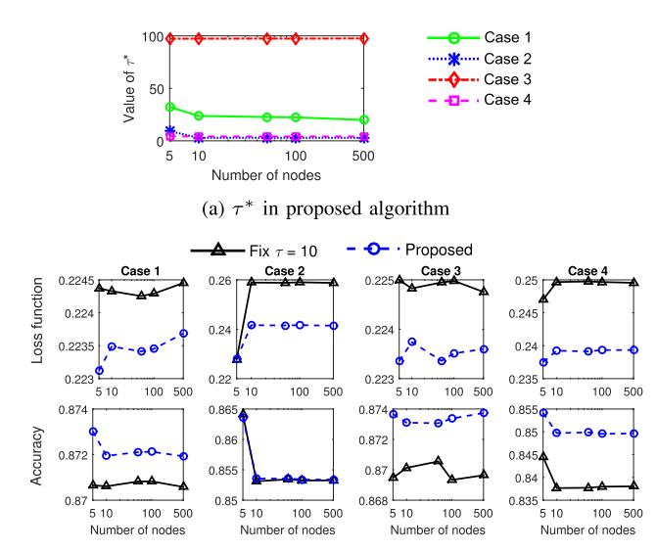
实验
Notes:
支持向量机(SGD)的节点数从5到500的结果如表所示图5是在模拟环境中得到的。我们提出的方法比固定的或类似的表现更好τ= 10基线在所有情况下,我们选择固定τ= 10作为基线在这个和下面的评估经验,因为它是一个好的非自适应的τ值在不同的病例结果显示在图4。

Slide 31
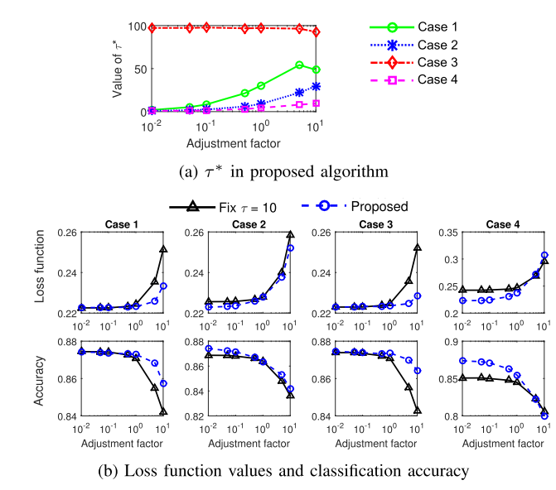
Notes:
为了研究不同的资源消耗(时间)对全局聚合的影响，我们修改了仿真环境，使全局聚合时间由一个调整因子来调整
全局聚合的实际时间等于原全局聚合时间乘以调整因子，因此一个小的调整因子对应一个小的全局聚合时间。
我们可以看到,作为一个直观上所期待的,一个更大的全球聚合时间通常导致一个更大的τ∗算法,因为它需要更多的时间来执行全球聚合,系统应该执行全球聚合次数少,充分利用可用的时间(资源)。
这一事实τ∗调整因素很大时略有减少,因为在这种情况下,全球聚合时间是如此之大,只有前几轮全球聚合可以达到资源预算,和τ的价值∗将减少在最后一轮内保持资源预算
相对于固定的τ= 10基线,该算法性能更好(几乎)所有病例。

Slide 32
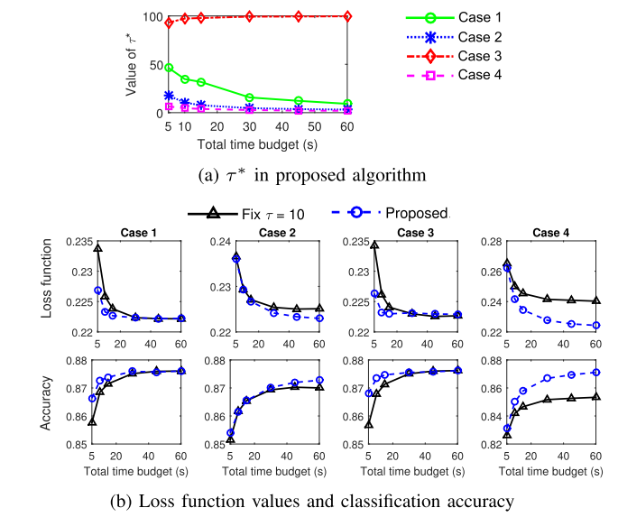
Notes:
我们评估了总时间(资源)预算对原型系统的影响。我们看到,除了情况3,所有节点都有相同的数据集,的值τ∗算法减少的总时间预算。这与讨论部分VI-Aτ∗变得接近一个当资源预算是足够大的。我们也看到,该算法执行优于或类似于固定τ= 10基线在所有情况下。

Slide 33
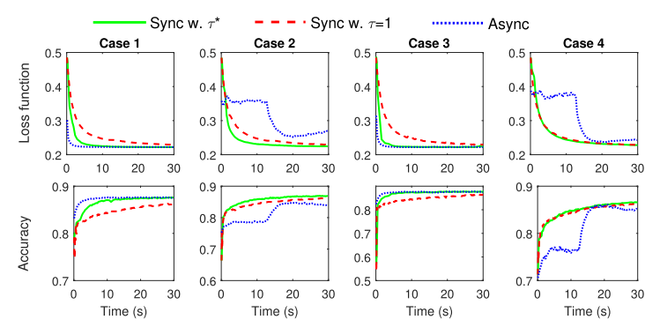
Notes:
异步梯度下降[17]是联邦学习中常用的同步梯度下降的替代方法。通过异步梯度下降，边缘节点以异步方式运行。每个边缘节点从聚合器中获取最新的模型参数，在其本地数据集上计算梯度，然后将梯度发送回聚合器。
聚合器执行按照步长η加权梯度下降到每个节点的数据集的大小,类似于(4)和(5),重复这个过程,直到训练完成。异步梯度下降能够充分利用每个节点上可用的计算资源，在更强大(更快)的节点上运行更多的梯度下降步骤。然而，异步可能会损害整体性能。
由此可见，异步梯度下降的性能是很不好的，对于非均匀数据分布的情况2和4，收敛较慢，突变(表明训练过程不稳定)，收敛损失较大，精度值较低。这是因为模型倾向于在更快的节点上过度拟合数据集，因为与较慢的节点相比，在这些节点上执行更多的梯度下降步骤。在数据分布均匀的情况下(案例1和案例3)，异步梯度下降的效果与同步梯度下降相似，甚至略好于同步梯度下降，因为当不同节点上的数据集相似(案例1)或相等(案例3)时，在速度较快的节点上过度拟合数据不会造成太大的伤害。
考虑所有情况下1-4的整体性能，我们可以得出结论，使用同步梯度下降执行联合学习仍然更好

Slide 34
Thank you!

